Slide 1
Формирование культуры здорового и безопасного образа жизни учащихся в условиях образовательного процесса и организации дополнительного образования детей в школе.
оо
Копчинская Надежда Владимировна,
учитель начальной школы,
МАОУ СОШ 187

Slide 2
Необходимость использования здоровьесберегающих технологий в современном образовательном процессе.
Областной мониторинг лаборатории проблем здоровья в образовании
Школьный мониторинг
2005 года
□ часто болеющие дети и дети, имеющие функциональные отклонения

Slide 3
УРОКИ ЗДОРОВЬЯ в начальной школе
АВТОР:
доктор биологических наук Гладышева
Ольга Семёновна.
Содержание программы интегрировано с вопросами, изучаемыми на уроках природоведения, физкультуры, технологии, ИЗО, ОБЖ

Slide 4
Отношение учащихся к УРОКАМ ЗДОРОВЬЯ

Slide 5
Программа дополнительного образования «Радость движения»
Является логическим продолжением «Уроков здоровья»
Создаёт условия для разгрузки учащихся через движение
Удовлетворяет естественную потребность ребёнка в движении
Даёт навыки тактичного обращения с партнёром

Slide 6
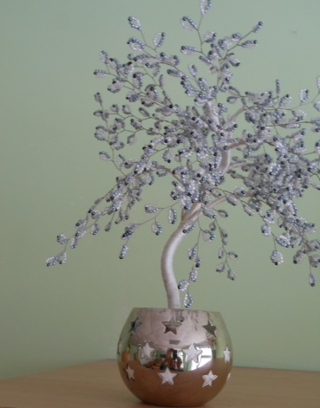
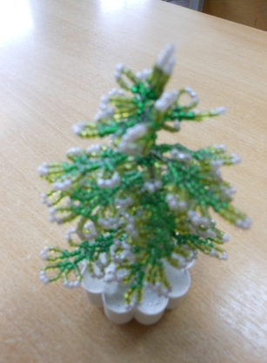
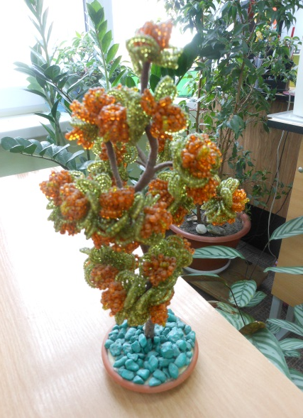
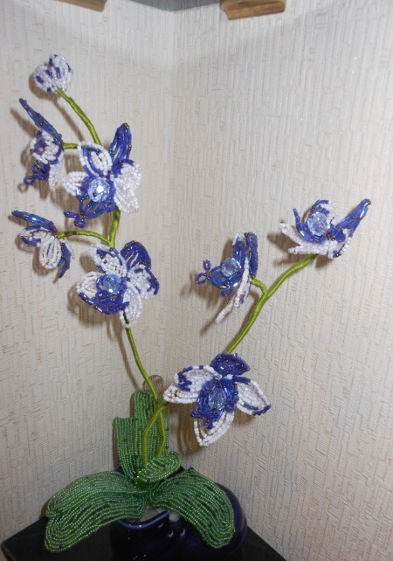
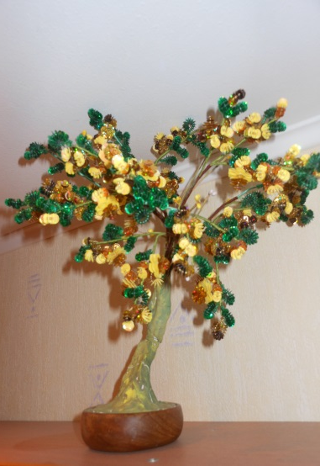
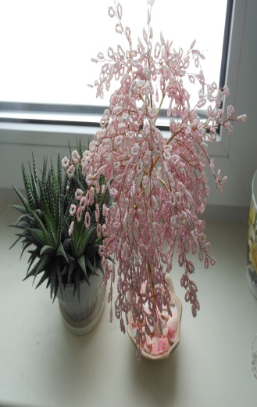
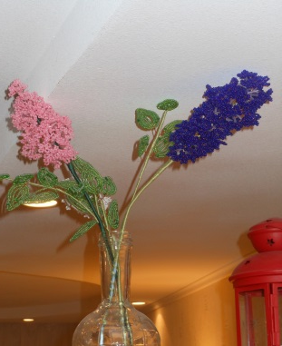
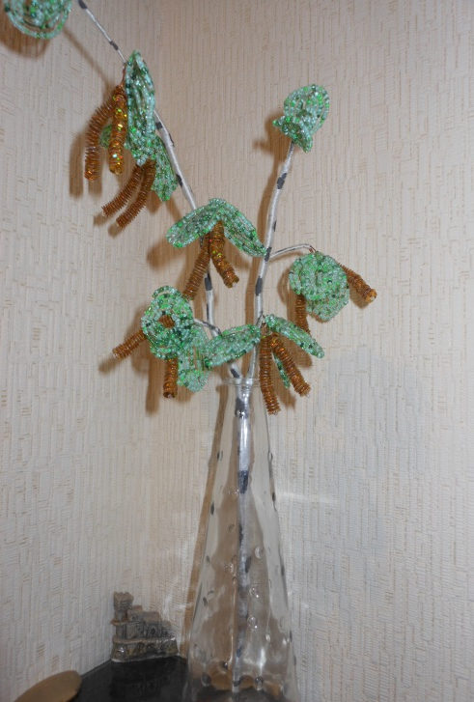
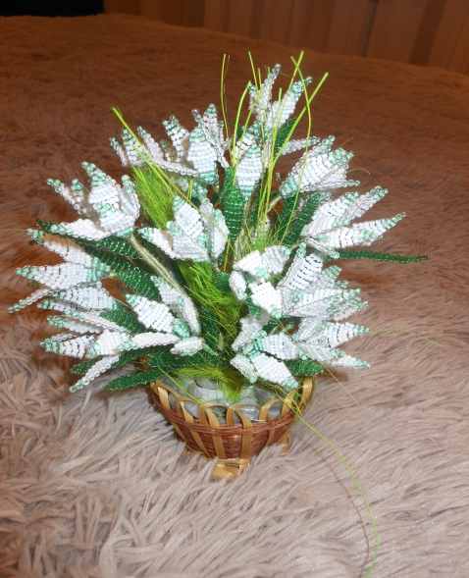
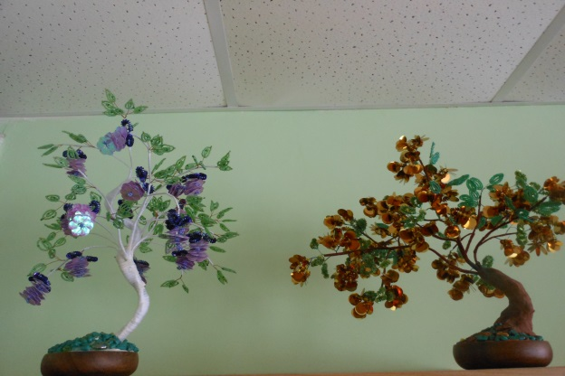
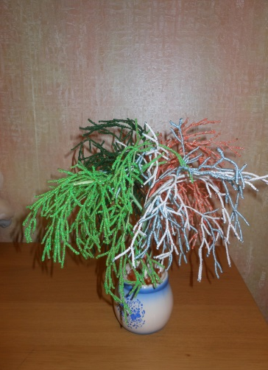
Кружок «Бисероплетение»

Slide 7
Принципы педагогики оздоровления.
сознательность
активность
наглядность
систематичность и последовательность
постепенность
доступность и цикличность
непрерывность
принцип активного обучения
индивидуализация
«Не навреди!»
формирование ответственности за своё здоровье и здоровье окружающих

Slide 8
Спасибо за внимание!
презентацию Копчинская
подготовила
презентацию Надежда
подготовила
Владимировна,
презентацию
учитель начальной школы
подготовила
презентацию МАОУ СОШ № 187
подготовила г. Нижний Новгород, 2015 год
2015
презентацию

